Slide 1
ТЕАТР

Slide 2
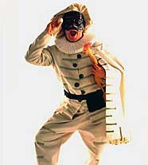
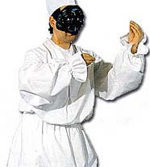
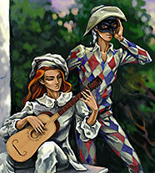
КОМЕДИЯ ДЕЛЬ АРТЕ
(КОМЕДИЯ МАСОК)

Slide 3
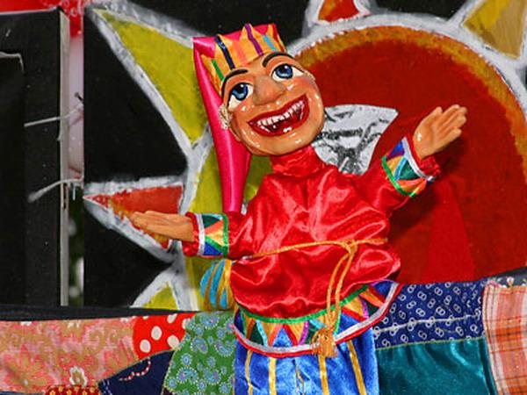
НАРОДНЫЙ ТЕАТР

Slide 4
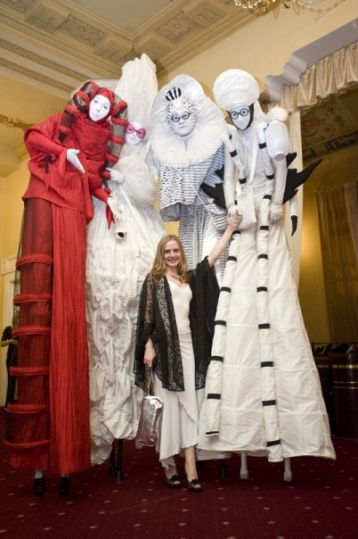
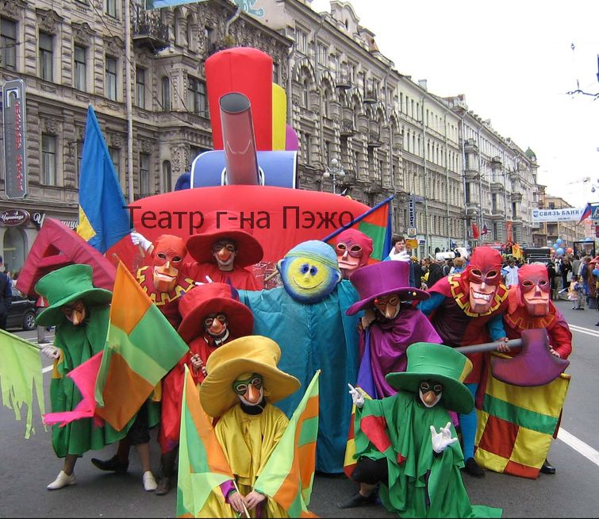
УЛИЧНЫЙ ТЕАТР

Slide 5
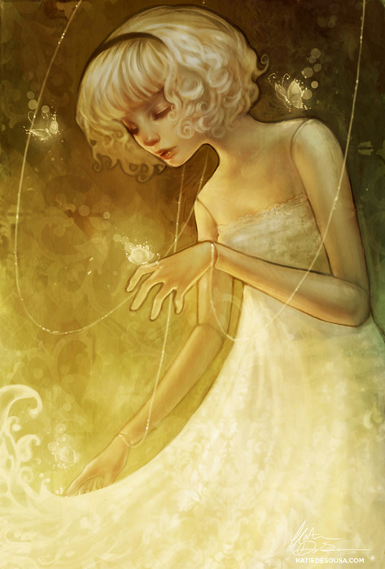
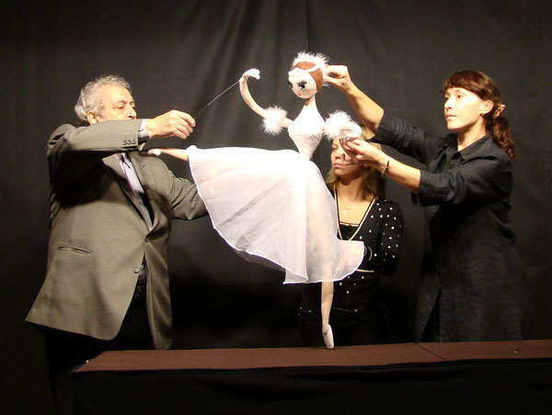
ТЕАТР КУКОЛ

Slide 6
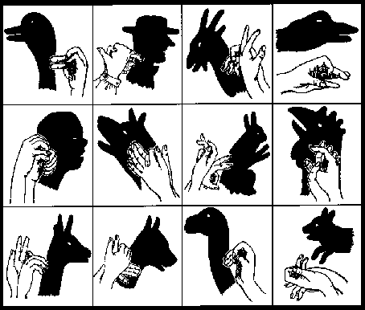
ТЕАТР ТЕНЕЙ

Slide 7


Slide 8
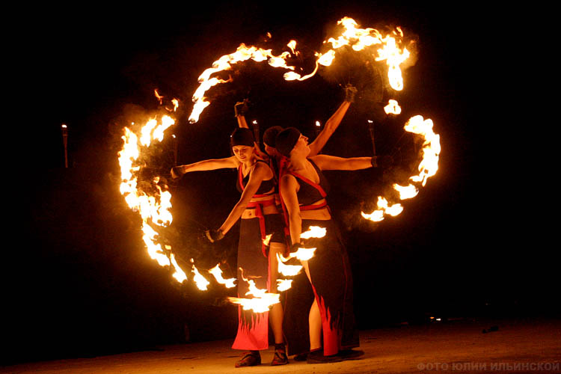
ТЕАТР ОГНЯ

Slide 9
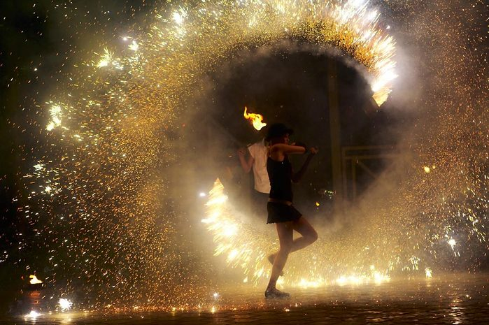
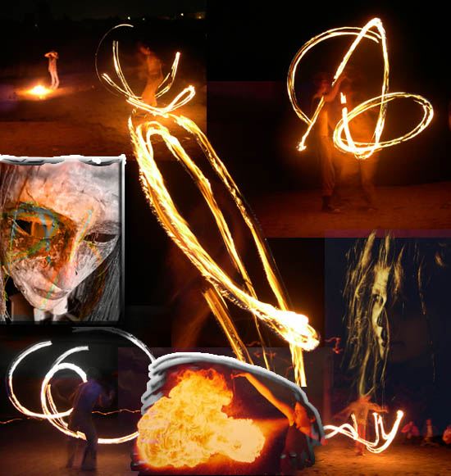
ТЕАТР ОГНЯ

Slide 10
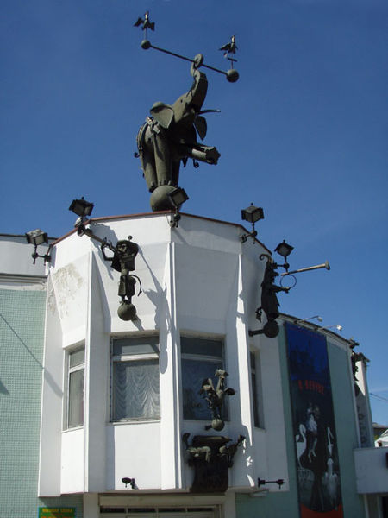
ТЕАТР ЗВЕРЕЙ
ТЕАТР ЗВЕРЕЙ ИМЕНИ ДУРОВА

Slide 11

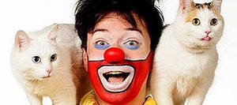
ТЕАТР ЗВЕРЕЙ

Slide 12
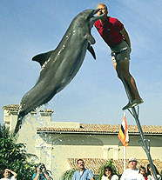
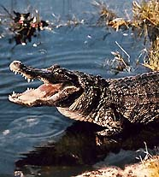
ТЕАТР ЗВЕРЕЙ

Slide 13
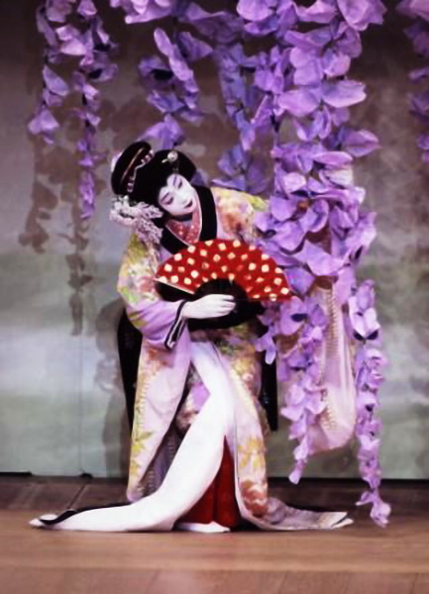
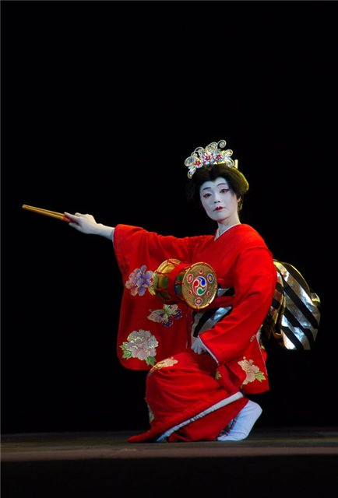
НАЦИОНАЛЬНЫЕ ТЕАТРЫ
КАБУКИ – японский театр

